Slide 1
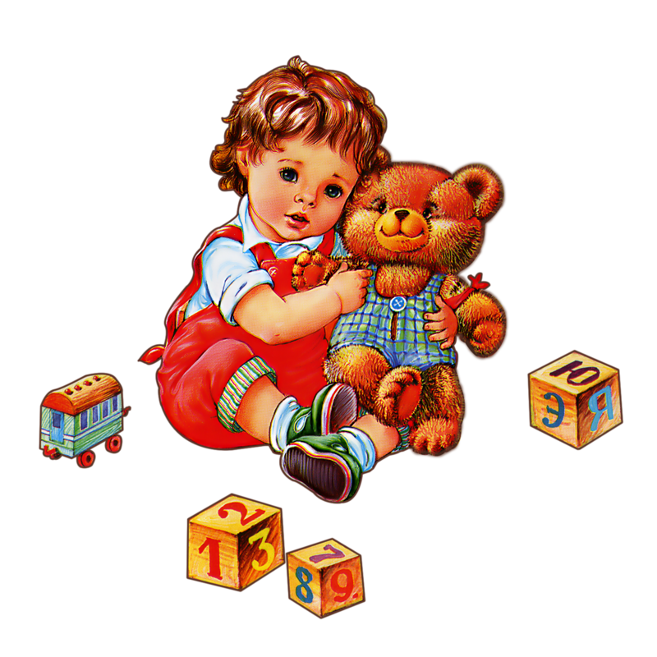
Коррекционная деятельность с использованием игровых методов в работе с детьми с ТНР в условиях ФГОС
Подготовили
учителя-логопеды:
Ивонина Л.Г.
Гилязева И.Х.

Slide 2
«Ребёнок дошкольного возраста -человек играющий, поэтому в стандарте закреплено, что обучение входит в жизнь ребёнка через ворота детской игры»
А.Асмолов

Slide 3


Slide 4
Игра – ведущая деятельность дошкольников.
Задачи:
- ДИДАКТИЧЕСКИХ (расширение кругозора, познавательная деятельность, формирование определенных умений и навыков, необходимых в практической деятельности др.);
- РАЗВИВАЮЩИХ (развитие внимание памяти, ре5чи, мышления, воображения, фантазии творческих идей, умений устанавливать закономерности, находить оптимальное решение и др.);
- ВОСПИТЫВАЮЩИХ (воспитание самостоятельности, воли, эстетических и мировоззренческих позиций, воспитание сотрудничества, коллективизма, общительности и др.);
- КОРРЕКЦИОННЫХ (точная и ранняя диагностика речевых нарушений и своевременно начатая коррекция);
- СОЦИАЛИЗИРУЮЩИХ ( приобщение к нормам и ценностям общества, адаптация к условиям окружающей среды и др.).

Slide 6
Виды игр
Театрали-
зованные
игры
Подвижные
игры
Творческие
игры
Сюжетные
игры
Виды игр
для детей
дошкольного
возраста
Познава-
тельные
игры
Подража-
тельные
игры
Музыка-
льные
игры
Дидакти-
ческие
игры

Slide 7
Психофизическое развитие
Общая моторика
Мелкая моторика
Мимическая моторика
Артикуляционная моторика
Предметно-практическая деятельность

Slide 8
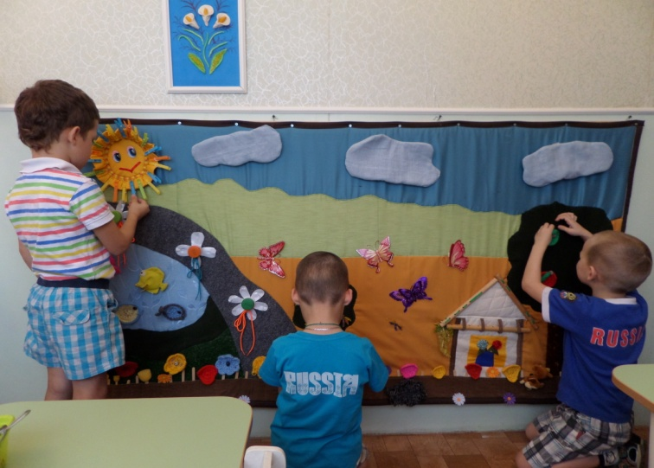
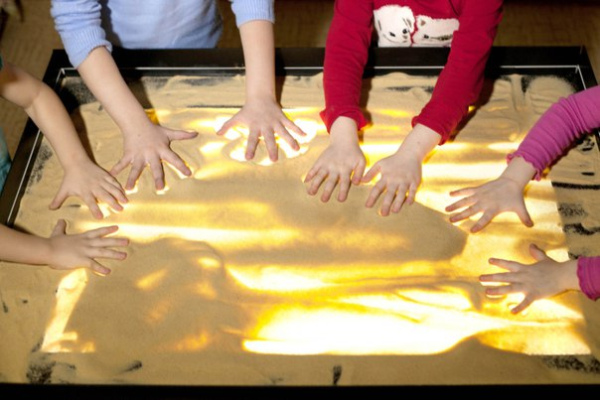
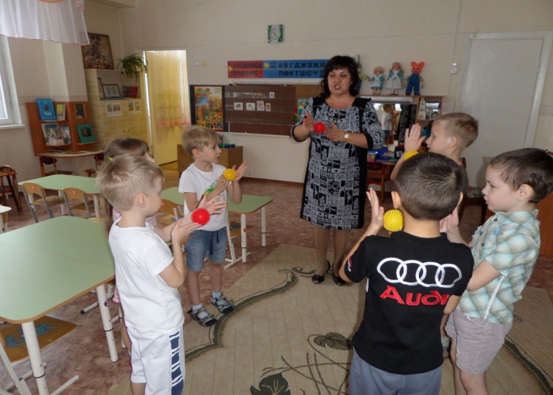
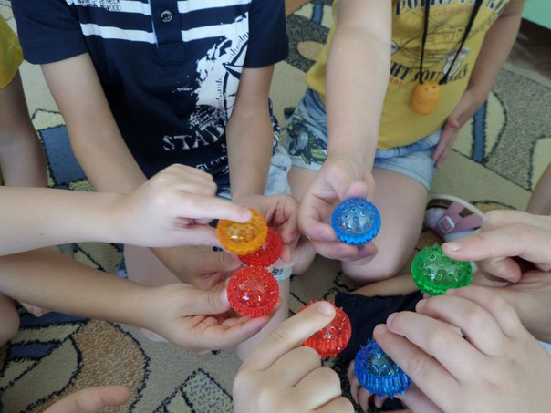

Slide 9
Виды дидактических игр
Игры с предметами
Настольно-печатные игры
Словесные игры

Slide 10
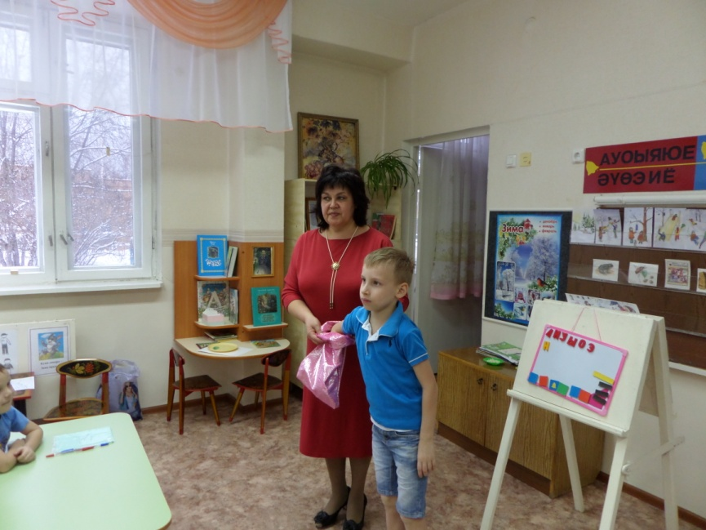
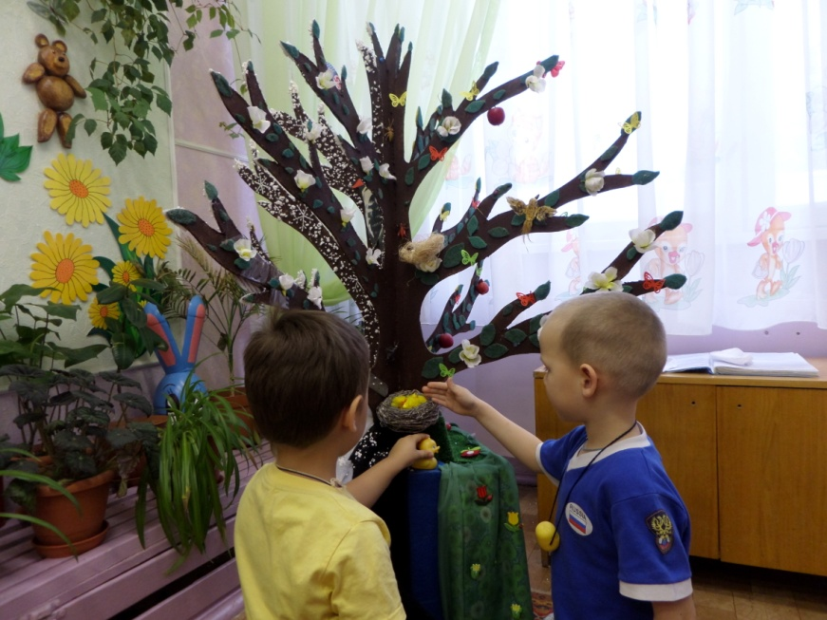
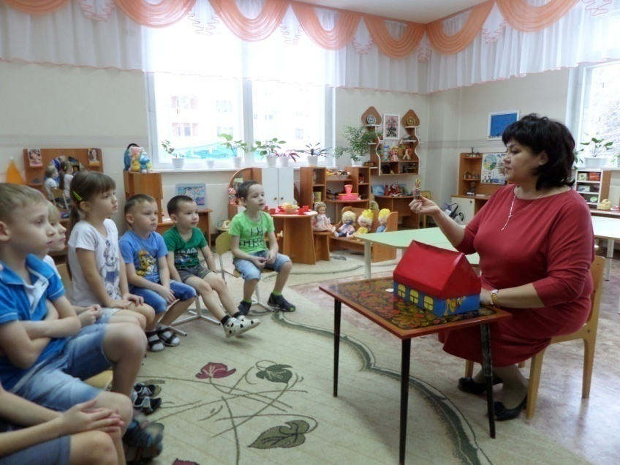
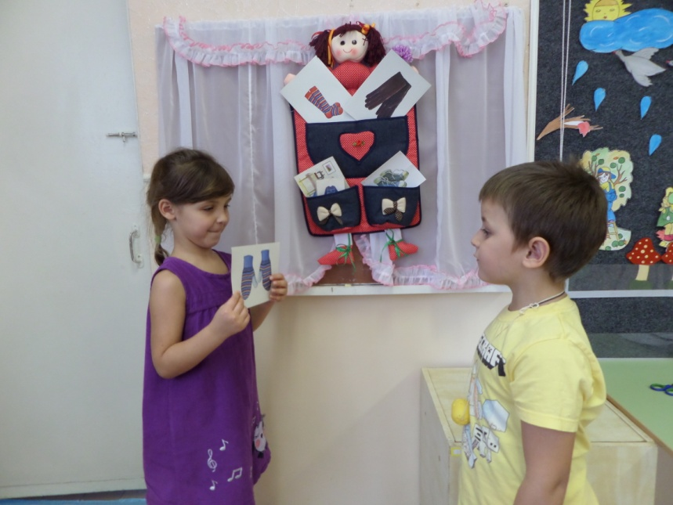

Slide 11

ЛОГОРИТМИКА

Slide 12
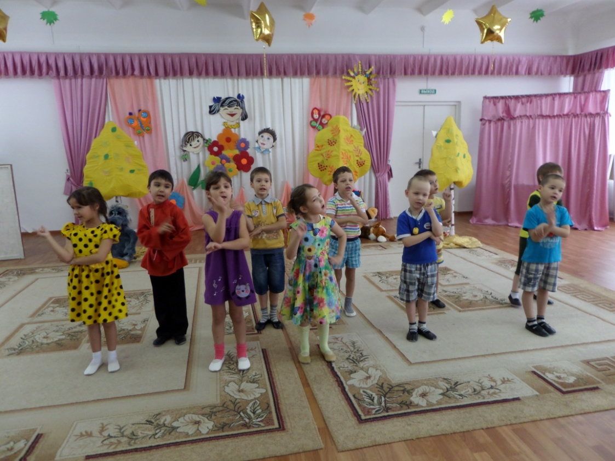
Логоритмика – это комплекс двигательных упражнений, в которых разные движения (туловища, головы, рук, ног) сопровождаются произношением специального языкового материала с музыкальным сопровождением.

Slide 13
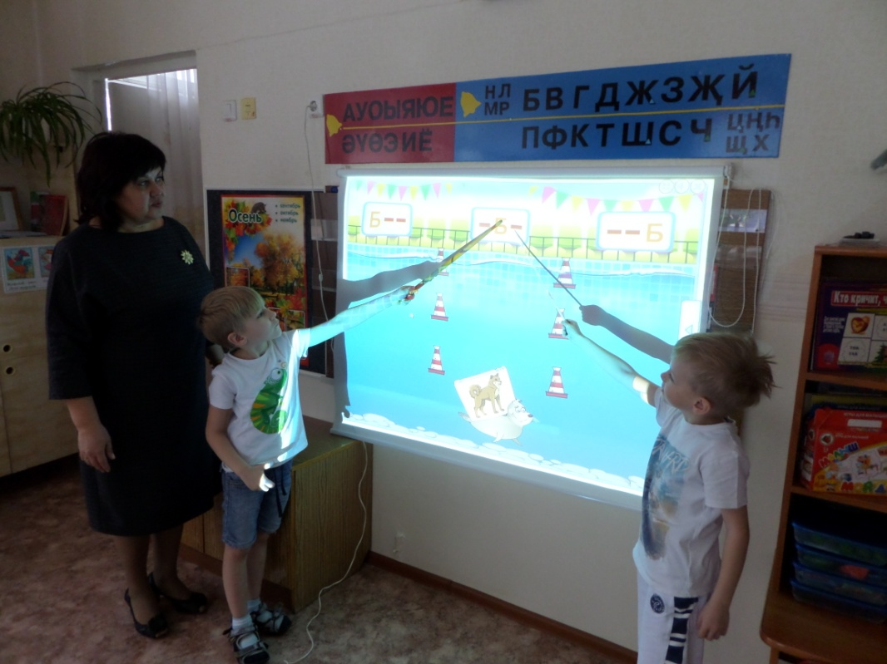
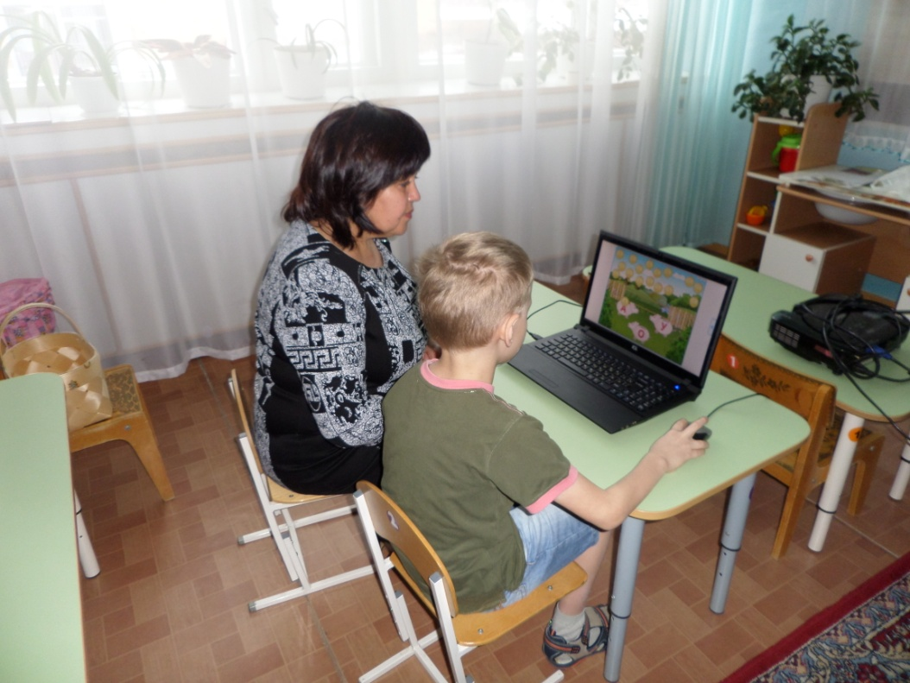
Использование информационно- коммуникативных технологий

Slide 14
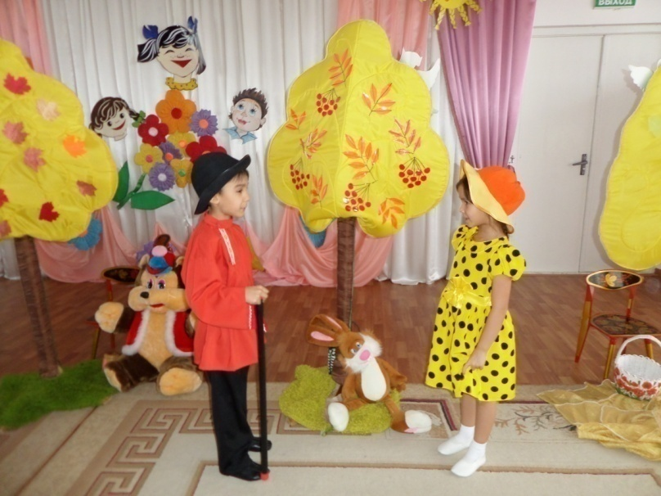
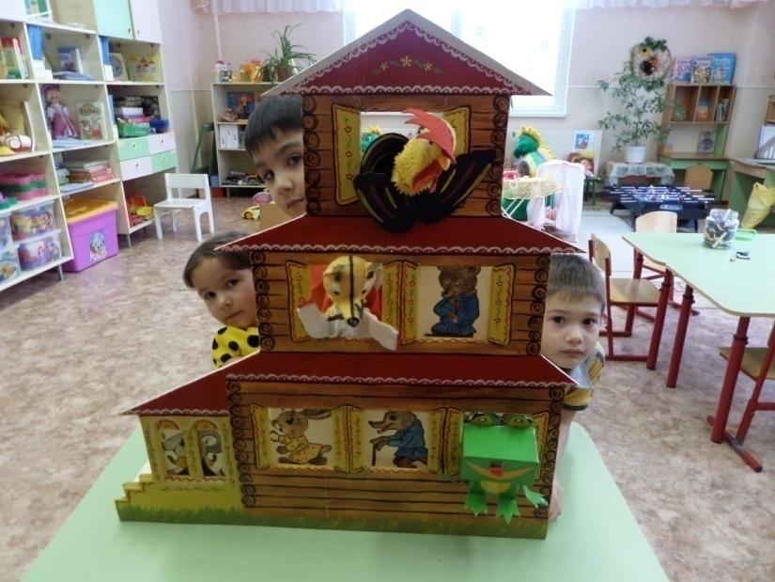
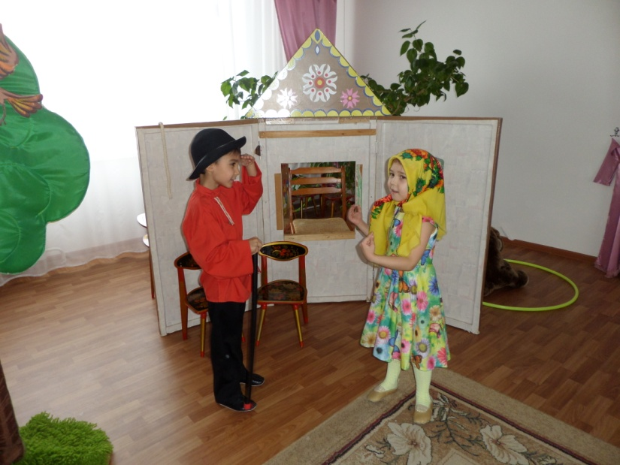
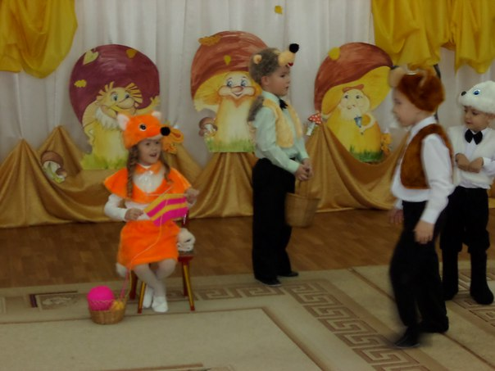
Инсценировка сказок

Slide 15
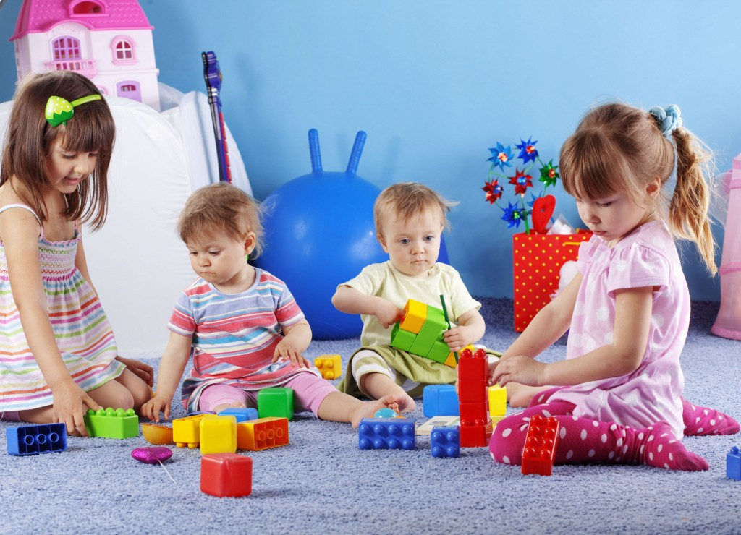
«Игра имеет в жизни ребенка такое же значение, как у взрослого – деятельность, работа, служба. Каков ребенок в игре, таков во многом он будет в работе, когда вырастет. Поэтому воспитание будущего деятеля происходит, прежде всего, в игре».
А. С. Макаренко

Slide 16

БЛАГОДАРИМ
ЗА ВНИМАНИЕ!!!

